Slide 1
العمل التطوعي في زمن كرونا
اعداد
الدكتور علي محسن ياس العامري
الدكتورة ميسون ظاهر رشاد
الجامعة المستنصرية /كلية التربية الاساسية

Slide 2
إن قيم و مبادئ الإسلام حثت و ركزت بشكل ملح و مستمر على العمل الخيري و مد يد العون للأخ في الدين و الإنسانية في جميع الأحوال و الظروف و المأمول من أفراد المجتمع أن يكون العمل التطوعي الخيري حالة متجذرة في النفس يشعر بها الفرد في كل زمان و مكان و لا تكون حالة طارئة في الحوادث و الكوارث ، و يجب أن تتضافر جهود المؤسسات و الجهات الوطنية مع جهود المواطنين في الرقي بالمجتمع و السعي وراء تنمية مستدامة لرفع مستوى الفرد و الأسرة نحو الأفضل معيشيا و معنويا.

Slide 3
قال الله تعالى ( و لتكن منكم أمة يدعون إلى الخير و يأمرون بالمعروف و ينهون عن المنكر ) و قال تعالى (أنهم كانوا يسارعون في الخيرات و يدعوننا رغبا و رهبا و كانوا لنا خاشعين ) سورة الأنبياء آية 90 ، " لا يؤمن أحدكم حتى يحب لأخيه ما يحب لنفسه " حديث شريف ، حث الإسلام على العمل التطوعي الاجتماعي و حث على خاصية تكاد تكون غريزية لدى الإنسان و هي حب مساعدة الآخرين و نجدتهم و لاسيما في الظروف الحرجة و الطارئة

Slide 4
قال تعالى ( و تعاونوا على البر و التقوى و لا تعاونوا على الإثم و العدوان ) و قال تعالى ( فمن تطوع خيرا فهو خيرا له ) و الآيات القرآنية و الأحاديث كثيرة في الحث على العمل التطوعي الاجتماعي الذي يعود على المجتمع بالفائدة و تبرز روح التعاون و التظافر و التكافل الاجتماعي حتى يصل إلى التكامل في العطاء واهتم الدين الإسلامي بالأمور الصغيرة في خدمة المجتمع من إماطة الأذى عن الطريق و فيها أجر كبير و حث على الإيثار و حب الخير للآخرين حتى ولو كان به خصاصة .

Slide 5
مفهوم العمل التطوعي
• "السلوك التطوعي اللاشعوري الذي يعني مجموعة من التصرفات نتيجة حالة طارئة في ظرف طارئ " كإنقاذ غريق و يعتبر هذا سلوك أنساني أخلاقي استجابة لحالة لا إرادية .
• " الذي يقدم نتيجة استجابة لا شعورية أو أمر طارئ نتيجة أيمان بالعمل و عن قصد مثل مساعدة الفقير و المحتاج و التنظيم العام و خدمة المجتمع تعليميا و ثقافيا و صحيا الذي لا ينتج عنه مردود مادي أو مقابل دنيوي للمتطوع و لكن يرتجي الثواب في الآخرة و لهذا العمل شكلان .

Slide 6
العمل التطوعي الخيري هو تقديم كل أعمال البر و الخير لأفراد المجتمع و بيئته و كل ما يؤدي إلى مصلحة البيئة الاجتماعية بدون مقابل مادي .
• "العمل التطوعي هو القيام بأعمال الخير و إيصال المنافع إلى الغير بدون مقابل مادي أو عائد دنيوي محسوس ، بل طمعا في رضا الله و كسب الثواب و تحقيقا للقيم الإنسانية و مُثلِها الراقية و تعبيرا عن الفطرة البشرية السليمة "

Slide 7
أهمية العمل التطوعي
1-مشاركة الجهات أهلية و رسمية لتلبية حاجات المجتمع .
2- لا يستطيع القطاع الحكومي منفرداً أن يلبي طلبات المجتمع بسبب البيروقراطية و المركزية .
3- مرونة المؤسسات التطوعية في سد حاجات المجتمع .
4- العمل التطوعي هو أعرف بمتطلبات و تلمس حاجات المجتمع .
5- أعطاء المواطنين المجال لتأدية واجبات اجتماعية و إنسانية .
6- تطبيق ما يتعلمه المواطن من معاني و مفاهيم اجتماعية

Slide 8
أهداف العمل التطوعي على المجتمع
1- يساهم المتطوعون في التنمية الاجتماعية .
2- تفعيل دور أفراد المجتمع و استثمار أوقات الفراغ
3- تعميق العمل التطوعي لدى النشء و الأجيال
4- المساهمة مع الجهات الرسمية للنهوض و الرقي بالمجتمع .

Slide 9
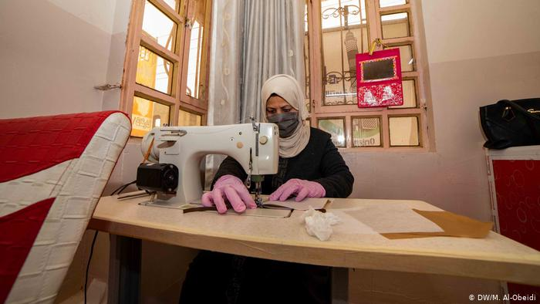

Slide 10
5- معرفة مشاكل و قضايا و حاجات المجتمع وحلها
6- استغلال إمكانيات أفراد و مؤسسات المجتمع
7- تسهيل التعاون بين المؤسسات الحكومية و الجمعيات الغير الحكومية الأهلية .
8- تحقيق التكافل والتضامن في المجتمع بواسطة العمل التطوعي .
9- التكامل بين الموارد المالية الحكومية و الخاصة و الموارد البشرية المتطوعة .

Slide 11
فوائد العمل التطوعي على الفرد
1- تدريب الفرد على المشاركة المفيدة في المجتمع .
2- الاستفادة و استثمار الطاقات و المواهب الكامنة .
3- اكتساب الثقة و الشعور بالرضا عن النفس .
4- إقامة علاقات اجتماعية مع الأفراد و المؤسسات الأهلية
5- الفهم الحقيقي لمتطلبات و ظروف المجتمع .
6-ترويض النفس البشرية على حب الآخرين و نكران الذات
7- تعويد الفرد على العمل مع الآخرين كفريق عمل و لرسم الخطط و اتخاذ القرار

Slide 12
العمل التطوعي في زمن كرونا
ومن الأعمال التطوعية نشاهده الآن بعد أن أصاب فيروس كورونا عدد من المدن العراقية أثر انتقاله لها من مدن انتشر فيها كالصين وإيران، ومن ثم انتشر في أغلب دول العالم، وكأجراء وقائي ملزم اتخذت السلطات العراقية بإجراء نستطيع أن نسميه بإجراء وقائي عالمي يقضي بعدم الخروج من المنازل أو البقاء في البيوت (STAY AT HOME) وترتب عليه فيما بعد فرض حالة عدم التجوال، وتداركاً لحالات إنسانية قد تحصل للعوائل ذات الدخل المالي المحدود، وهم فئة كبيرة من الشعب ممن يشكل لهم العمل مصادر للدخل اليومي.

Slide 13
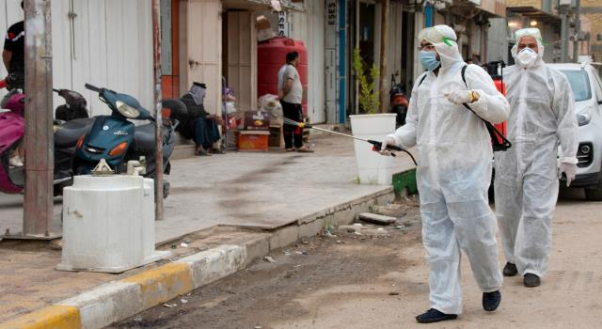

Slide 14
خلايا أزمة المحلية
وطلق ناشطون في مناطق عدة من العراق مبادرات لتشكيل "خلايا أزمة" محلية على نطاق البلدات أو حتى الأحياء السكنية التي يقيمون فيها، مهمتها تقديم الدعم للأسر المتعففة المتضررة جراء حظر التجوال الذي يدخل الشهر الثالث على التوالي في البلاد لمواجهة تفشي فيروس كورونا الجديد.

Slide 15
وفق نشاط خلايا الأزمة المحلية المتطوعون، التي تقدم مساعدات إنسانية وتقوم بمبادرات داخل المناطق السكنية، مثل الفلوجة والموصل وكركوك والرمادي وكربلاء والبصرة، فضلاً عن العامرية واليرموك والمأمون ومدينة الصدر والشعب والزعفرانية ببغداد، نشاط منظمات وجهات غير حكومية متخصصة من حيث حجم المساعدة التي نجحت في إيصالها للسكان.

Slide 16
1- دعم الأسر ذات الدخل المحدود والعوائل المتعففة والذين لديهم مرضى.
2- القيام بعمليات توعية حول الوباء، وشاركنا بعمليات توزيع معقمات وكمامات .
3- تعفير (تعقيم) الشوارع والمناطق التي يتجمع حولها الناس مثل أفران الخبز والبقالة".
4- بتوفير الأدوية المفقودة للأمراض المزمنة، وأجهزة فحص وقياس الضغط بدعم من أطباء متخصصين،
5- توفير المواد الغذائية والخضراوات

Slide 17
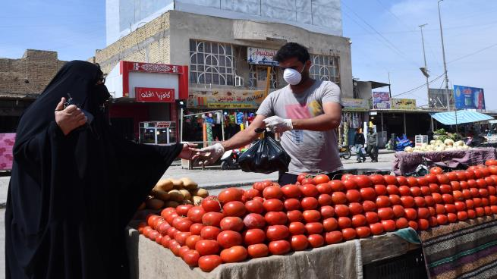

Slide 18
العمل التطوعي و التنمية
1- للعمل التطوعي دور فعال و مجد في تنمية المجتمع و سد حاجته من الأعمال و البرامج التي تهدف إلى تحسين معيشة الفرد و الأسرة و مساعدة الطبقات المحتاجة من المجتمع
2- إن العمل التطوعي يساهم في التنمية الاجتماعية و الاقتصادية بتقديم خدمات تعليمية مساعدة و تطويرية و فتح آفاق حديثة للرقي و إعطاء أمثلة و نماذج للتضامن الاجتماعي.
3- يساهم مع مؤسسات الدولة بالتنمية الاجتماعية و الاقتصادية و يكمل باقي أوجه التنمية الاجتماعية و الاقتصادية و قد أطلق عليه البعض القطاع الثالث أو مكملا للقطاعين العام و الخاص .

Slide 19
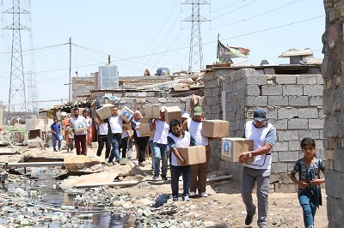

Slide 20
4-لذا فأن التوعية بأهمية العمل التطوعي الخيري يعود على المجتمع بفوائد جمة لا يمكن حصرها فهي تؤدي إلى تخفيف العبء الاقتصادي و الاجتماعي على الدولة .
5-تدفع بروح التعاون بين المؤسسات و الهيئات و الجهات الرسمية و الحكومية و المجتمع و تزيد أواصر الأخوة و المحبة بين أفراد المجتمع و تقلل التكلفة المادية عن بعض الوزارات و الهيئات الرسمية .
6- تخفض مستوى الفراغ لدى الشباب و ابتعادهم عن شبح و مساوئ الفراغ فتقلل من مستوى الانحراف و تجعل الدولة في مصاف البلدان المتقدمة التي تثمن العمل التطوعي و تربطه بالتنمية الاجتماعية .

Slide 21
العمل التطوعي و المجتمع
لم يعد العمل التطوعي مقتصرا على المساعدات المادية و هي جمع الأموال والهبات و المساعدات العينية و توزيعها ، بل تعدى الأمر إلى أبعد من ذلك من الأمور الاجتماعية التي تهم الإنسان بصورة عامة كالحفاظ على البيئة والاهتمام بالثقافة والتعليم والصحة وبرامج المرور والسلامة و نشر الوعي الديني و التعليمي و رفع مستوى المواطنين ماديا و معنويا و رعاية ذوي الاحتياجات الخاصة

Slide 22
و ينبغي تبادل المنافع بين الجمعيات و أفراد المجتمع بأن تستقطب هذه المنظمات والجمعيات الكفاءات و الطاقات البشرية الراغبة في العمل الاجتماعي التطوعي و العمل على استقطاب متخصصين في ميدان العمل الاجتماعي و الترويج لرجال البر و المؤسسات و الشركات للتبرع لأعمال الخير بأن يزكوا مبالغهم للجمعيات الخيرية حتى تعطى من يستحقها .

Slide 23
عوامل جذب المتطوعين
1 – التنشئة الأسرية التربوية و الاجتماعية لحب الخير .
2 – الترويج بالمجالس و المساجد و الأماكن العامة لأعمال التطوع .
3 – تكثيف المحاضرات و الندوات لأهمية العمل التطوعي .
4 – التوجيه الصحيح للمتطوعين في الخدمات الملائمة لهم .
5 – إنشاء مراكز و مكاتب خاصة للتعريف بالعمل التطوعي الاجتماعي .
6- وسائل الأعلام

Slide 24
6- تنسيق جهود المتطوعين و تصنيفهم .
7 – تعريف الأفراد بأهداف و احتياجات العمل التطوعي .
8 – تقديم المكافآت و الحوافز المادية و المعنوية للمتطوعين .
9 – إعداد مناهج دراسية تحث على التطوع في المراحل الدراسية الأولى .
10 – تبادل التجارب و الخبرات بين الجمعيات و المؤسسات الخيرية .
11 – القيام بالأبحاث و الدراسات الميدانية على الأعمال التطوعية .

Slide 25
التوصيات:
1- ضرورة تضمين مفردات المنهج في مادة التربية الوطنية والاخلاقية مواد عن العمل التطوعي والعمل الجماعي وحب المساعدة.
2- ضرورة تضمين مفردات مادة حقوق الانسان مواد عن العمل الجماعي واهمية العمل التطوعي للفرد والمجتمع .
3- ضرورة استخدام طرق تدريس حديثة في المراحل الابتدائية مثل طرق تدريس المجموعات وطريقة تدريس التعاوني.

Slide 26
4- العمل التطوعي أصبح مهما في حياة الأفراد و المنظمات و المؤسسات و الهيئات لأنه يلعب دور ملموسا في مرافق العامة و الخاصة و يتكامل مع مؤسسات رسمية في التعاون و التضامن في سد حاجات المجتمع و يستطيع القيام بالخدمات الخيرية .
5- يساهم بشكل فعال في حركة المجتمع اجتماعيا و اقتصاديا و بسبب أهمية العمل الاجتماعي التطوعي أولت الدول المتقدمة هذا المجال أهمية قصوى في التربية الاجتماعية و أعدت أجيالا للتطوع من خلال المناهج الدراسية في حياة الشباب الدراسية و أقامت المحاضرات والندوات لترسيخ منهج العمل التطوعي لتستفيد من طاقات المواطنين و المؤسسات الخيرية الأهلية في إشباع حاجات نفسية و شخصية لدى المتطوعين.

